Slide 1

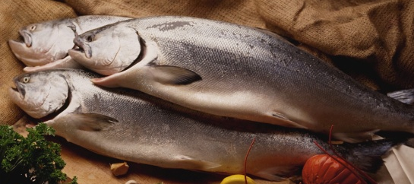




16.1 Jaké živiny jsou obsaženy ve stravě?
Elektronická učebnice – II. stupeň Základní škola Děčín VI, Na Stráni 879/2 – příspěvková organizace Výchova ke zdraví
Víte, co je zdravý životní styl a co s tím souvisí?
Vitaminy
Výživa
Autor: Mgr. Petra Křivánková

Slide 2
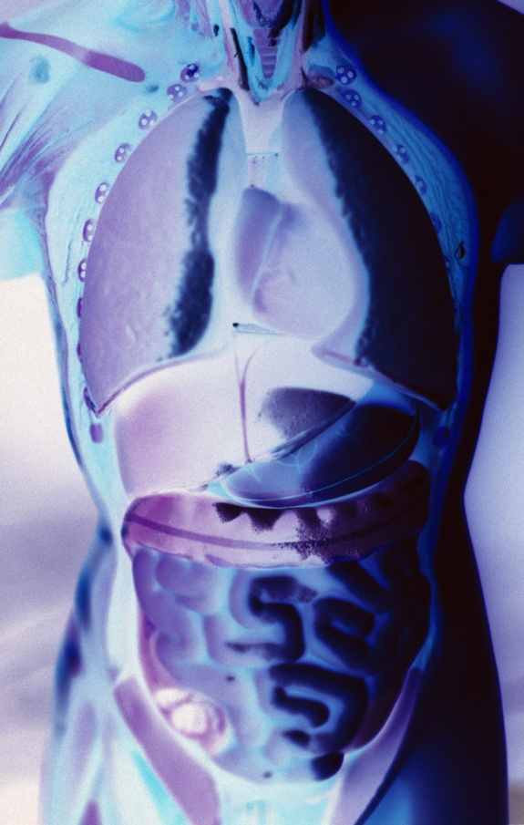
16.2 Co již víme?
Elektronická učebnice - II. stupeň Základní škola Děčín VI, Na Stráni 879/2 – příspěvková organizace Chemie
Elektronická učebnice – II. stupeň Základní škola Děčín VI, Na Stráni 879/2 – příspěvková organizace Výchova ke zdraví
Trávicí soustava
- vstupní brána
- do organismu se dostávají tuky, cukry, bílkoviny, vitamíny, minerální látky aj.
Trávicí soustava člověka
Jak vypadá náš trávicí trakt, jaké jsou jeho hlavní funkce a proč jsou játra přezdívána
„chemická továrna“?
Trávicí soustava zajišťuje:
trávení živin
vstřebávání živin
odstraňování škodlivin z těla (játra)
imunitní systém

Slide 3
16.3 Jaké si řekneme nové termíny a názvy?
Elektronická učebnice - II. stupeň Základní škola Děčín VI, Na Stráni 879/2 – příspěvková organizace Chemie
Elektronická učebnice – II. stupeň Základní škola Děčín VI, Na Stráni 879/2 – příspěvková organizace Výchova ke zdraví
Cholesterol
energetická zásoba těla
Tuky ve výživě
HDL – hodný
LDL – lump
rostlinné (margaríny, pokrmové tuky)
živočišné (máslo, sádlo)
tvoří se v játrech, pouze u živočichů
Co způsobuje vysokou hladinu cholesterolu?
nezdravý způsob života (obezita, kouření, nedostatek pohybu)
dědičné dispozice
nasycené tuky
trans tuky
nenasycené tuky
škodlivé
nadbytečný příjem tuků → obezita
nedostatek tuků → podvýživa

Slide 4

16.4 Co si řekneme nového?
Elektronická učebnice - II. stupeň Základní škola Děčín VI, Na Stráni 879/2 – příspěvková organizace Chemie
Elektronická učebnice – II. stupeň Základní škola Děčín VI, Na Stráni 879/2 – příspěvková organizace Výchova ke zdraví
Sacharidy ve výživě
Bílkoviny ve výživě
rychlý zdroj energie
základem aminokyseliny
rostlinné a živočišné
jednoduché (monosacharidy, disacharidy) - glukosa
složené (polysacharidy) - škrob
stavební funkce
zdroj energie
zdroje: maso, mléčné výrobky, vejce, ryby
nedostatek: snížená obranyschopnost, chudokrevnost
nadbytečný příjem: nadváha, obezita, cukrovka, zubní kazy

Slide 5
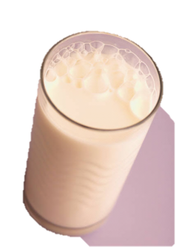
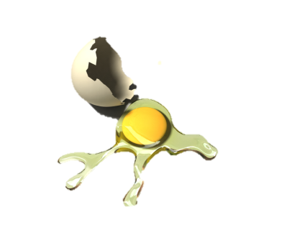
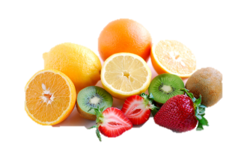
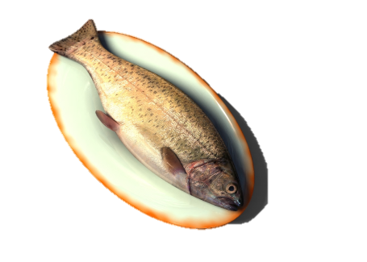
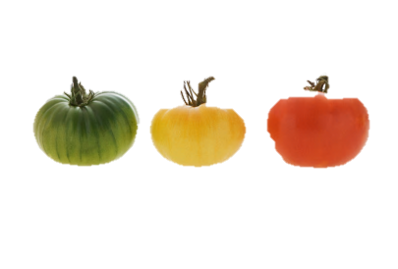
16.5 Procvičení a příklady
Elektronická učebnice - II. stupeň Základní škola Děčín VI, Na Stráni 879/2 – příspěvková organizace Chemie
Elektronická učebnice – II. stupeň Základní škola Děčín VI, Na Stráni 879/2 – příspěvková organizace Výchova ke zdraví
Vitaminy
Rozděl správně vitaminy do skupin a přiřaď k nim jejich zdroje.
Vitaminy rozpustné ve vodě
vitamin A
vitamin C
vitamin B
vitamin D
vitamin K
vitamin H
vitamin E
kyselina listová
Vitaminy rozpustné v tucích
kyselina listová
vitamin C
vitamin A
vitamin B
vitamin E
vitamin H
vitamin D
vitamin K

Slide 6
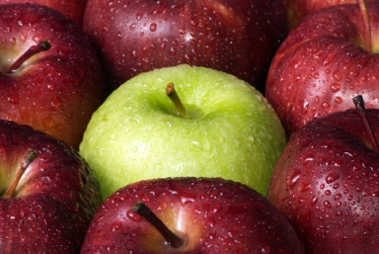
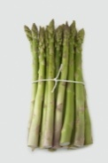
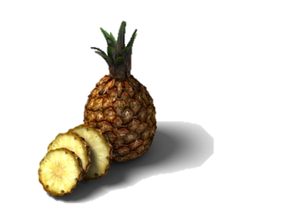

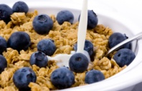
16.6 Něco navíc pro šikovné
Elektronická učebnice - II. stupeň Základní škola Děčín VI, Na Stráni 879/2 – příspěvková organizace Chemie
Elektronická učebnice – II. stupeň Základní škola Děčín VI, Na Stráni 879/2 – příspěvková organizace Výchova ke zdraví
Minerální látky
Vláknina
nestravitelná součást stravy rostlinného původu
rozpustná x nerozpustná
zdroj: celozrnné výrobky, luštěniny, zelenina, ovoce
Makroprvky
minerální látky – sodík, draslík, vápník, fosfor, hořčík, chlor, síra
Stopové prvky
tělo je potřebuje v minimálním množství – železo, zinek, jód, fluor, měď, mangan, chrom, selen
Proč je vláknina důležitá?
reguluje trávení
pomáhá udržovat stálou tělesnou hmotnost
snižuje riziko vzniku onemocnění nádorem tlustého střeva
snižuje hladinu cholesterolu
pomáhá odstraňovat škodlivé látky z těla
Antioxidanty

Slide 7
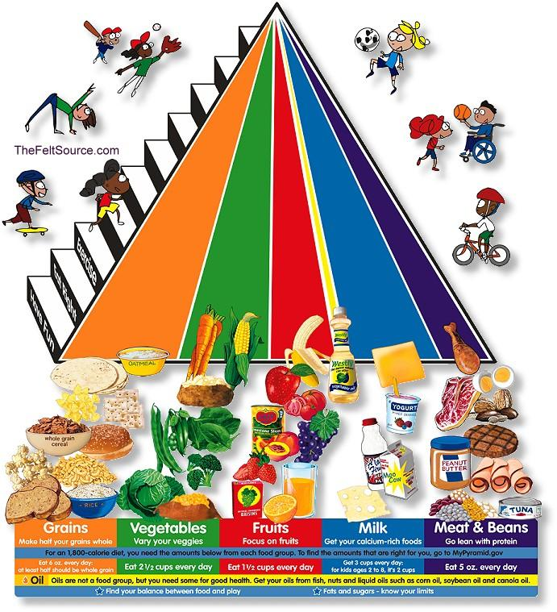
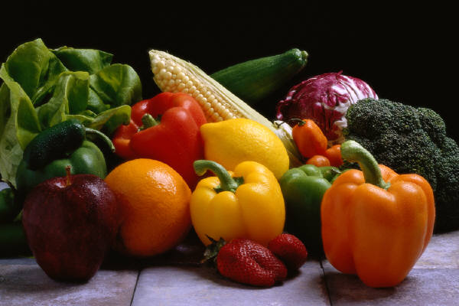
16.7 CLIL
Elektronická učebnice - II. stupeň Základní škola Děčín VI, Na Stráni 879/2 – příspěvková organizace Chemistry
Elektronická učebnice – II. stupeň Základní škola Děčín VI, Na Stráni 879/2 – příspěvková organizace Výchova ke zdraví
NUTRITION
minerals
proteins
water
vitamins
fat

Slide 8
16.8 Test znalostí
Elektronická učebnice - II. stupeň Základní škola Děčín VI, Na Stráni 879/2 – příspěvková organizace Chemie
Elektronická učebnice – II. stupeň Základní škola Děčín VI, Na Stráni 879/2 – příspěvková organizace Výchova ke zdraví
1. Jakou funkci má trávicí soustava? a/ stavební b/ zdroj energie c/ vstřebávání živin d/ zdroj pohybu | 3. Citrusové plody a kiwi obsahují především a/ vitamin D b/ vitamin C c/ vitamin H d/ vitamin E
2. Jaký je hlavní zdroj vitaminu B? a/ kvasnice b/ luštěniny c/ ovoce d/ zelenina | Kde se tvoří cholesterol? a/ v ledvinách b/ v krvi c/ v játrech d/ ve svalech
Správné odpovědi:
c
a
b
c
Test na známku

Slide 9
Elektronická učebnice - II. stupeň Základní škola Děčín VI, Na Stráni 879/2 – příspěvková organizace Výchova ke zdraví
16.9 Použité zdroje, citace
http://www.thefeltsource.com/New-Food-Pyramid-Large.jpg
Obrázky z databáze klipart

Slide 10
Elektronická učebnice - II. stupeň Základní škola Děčín VI, Na Stráni 879/2 – příspěvková organizace Výchova ke zdraví
16.10 Anotace
Autor | Mgr. Petra Křivánková
Období | 07 – 12/2011
Ročník | 8. ročník
Klíčová slova | Živiny, složky potravy – bílkoviny, tuky, sacharidy, vláknina
Anotace | Prezentace popisující funkci jednotlivých složek stravy.

